Slide 1


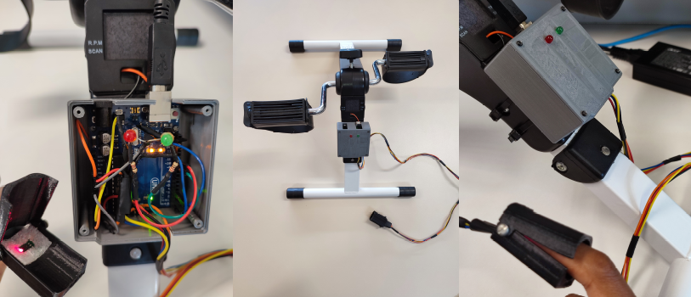
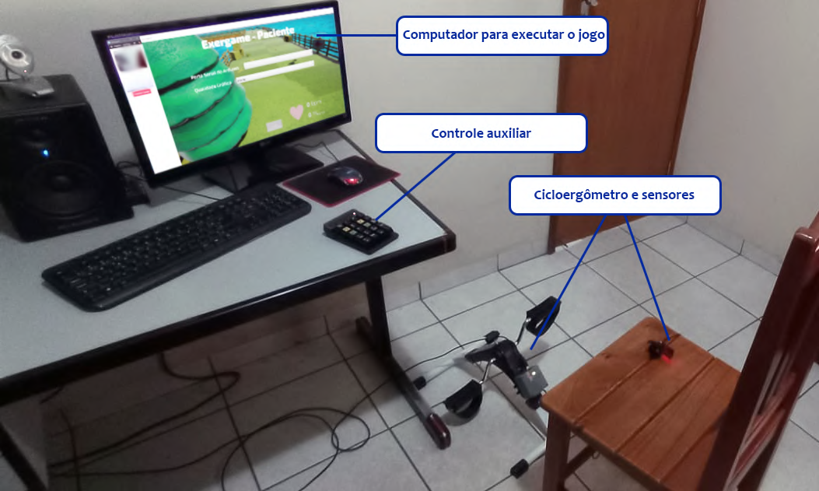
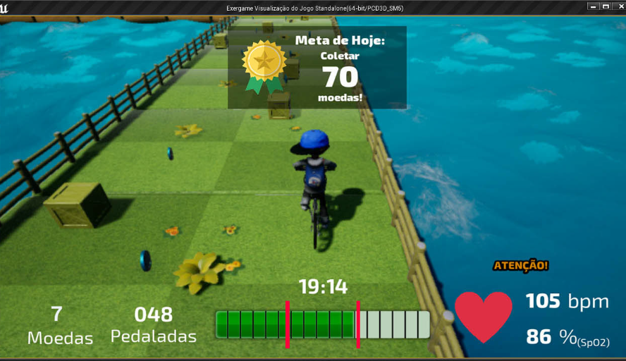
XIX Seminário de Patologia Tropical e Saúde Pública
XII Semana de Biotecnologia I Semana de Fisioterapia “Saúde Única e suas Interfaces” 23 a 25 de novembro de 2022
CICLOEXERGAME: UM JOGO PARA A TELERREABILITAÇÃO DE PACIENTES
Carlos Henrique Rorato Souza, Daniela Fernandes do Nascimento
Luciana de Oliveira Berretta, Sérgio Teixeira de Carvalho
Instituto de Informática, UFG
INTRODUÇÃO
do Método Delphi) e um experimento envolvendo 12 voluntários (avaliação de Experiência de Jogador).
A reabilitação é um processo que tem como propósito a recuperação parcial ou total de um paciente para uma função ou atividade que tenha sido afetada devido a uma enfermidade ou acidente, por exemplo. Para que o tratamento tenha uma progressão desejada há fatores cruciais que podem ser destacados, como o uso de equipamentos adequados, o acompanhamento do profissional de saúde e o engajamento do paciente durante o processo. Esses fatores, por mais que sejam importantes, podem se tornar empecilhos, em circunstâncias como a dificuldade de deslocamento.
OBJETIVO
RESULTADO E DISCUSSÃO
Cerca de 88% dos especialistas, após as duas rodadas de avaliação, consideraram que o exergame é adequado para as sessões de telerreabilitação. Ademais, 75% dos voluntários qualificaram a experiência como “muito satisfatória”, enquanto que os 25% restantes a caracterizaram como “satisfatória”. Dessa forma, foi possível validar o Cicloexergame como uma alternativa para o processo de telerreabilitação e o seu potencial lúdico e engajador.
O presente estudo visa validar a hipótese de que um exergame (um jogo sério desenvolvido com o objetivo de motivar a realização de exercícios físicos) construído a partir de uma arquitetura distribuída apresenta eficácia na realização de sessões de telerreabilitação (via tecnologias de telecomunicação) que envolvem um cicloergômetro, utilizado para pacientes com disfunções motoras (acometidos por AVCs ou que estiveram internados por longos períodos com a COVID-19, por exemplo).
CONCLUSÃO
METODOLOGIA
Com este estudo, espera-se impactar a vida de indivíduos que apresentam dificuldades relacionadas ao acesso e ao engajamento prolongado na reabilitação. Além de ser uma solução de baixo custo, tem a capacidade (por meio do jogo) de tornar o tratamento mais lúdico e menos monótono para alcançar o resultado necessário. Assim sendo, espera-se ainda que esta solução proporcione caminhos e possibilidades para o cenário da telerreabilitação, ainda tão recente na realidade do Brasil.
Com o intuito de permitir o monitoramento do paciente, foram acoplados ao sistema sensores que coletam dados fisiológicos (frequência cardíaca e oximetria). Foi realizada a construção de um protótipo do exergame (registrado pelo nome de CicloExergame), seguida por duas etapas de avaliação feitas por 16 fisioterapeutas do Hospital das Clínicas da UFG (a partir

